Slide 1
INTERNET: FUENTES DE INFORMACIÓN DE SALUD PARA LA CIUDADANÍA Vol 27, nº 9 - 2019

Slide 2
Sumario
INTRODUCCIÓN
¿CÓMO USA EL PACIENTE INTERNET?
Ventajas e inconvenientes del acceso a internet
CALIDAD DE LA INFORMACIÓN
¿Cómo se valora la calidad de una web sobre salud?
¿Cómo distinguir una web de calidad?
FUENTES DE INFORMACIÓN DE SALUD PARA LA CIUDADANÍA
IDEAS CLAVE

Slide 3
INTRODUCCIÓN
Internet se ha convertido en un importante recurso de información sobre salud para la ciudadanía
El papel de la ciudadanía respecto a la salud está dejando de ser eminentemente pasivo para pasar a ejercer una función mucho más activa, y las tecnologías de la información y comunicación (TIC) facilitan esa transición en el modelo de relación entre pacientes y profesionales sanitarios.
El principal inconveniente de internet es la dificultad para garantizar la fiabilidad del sitio web consultado, con el riesgo que conlleva manejar información inexacta.
El objetivo de esta presentación-INFAC es proporcionar recursos de información para la ciudadanía y criterios para valorar la fiabilidad de la información disponible en internet

Slide 4
¿CÓMO USA EL PACIENTE INTERNET?
Según datos del año 2016*:
89% de la población consulta con los profesionales sanitarios sobre temas de salud
31% de la población consulta internet antes de ir a su médico
45% lo hace después para confirmar diagnósticos o tratamientos
20% de los pacientes consideran que el uso de internet ha mejorado la relación con su médico y un 5,7% que dicha relación ha empeorado
40% de la población querría que su médico le recomendase dispositivos o apps para la gestión de su salud o les indicase páginas web útiles para obtener más información sobre aspectos médicos
* Observatorio Nacional de las Telecomunicaciones y de la SI. ONTSI. Los ciudadanos ante la e-Sanidad. Opiniones y expectativas de los ciudadanos sobre el uso y la aplicación de las TIC en el ámbito sanitario. Abril 2016. Disponible en: https://www.ontsi.red.es/ontsi/sites/ontsi/files/los_ciudadanos_ante_la_e-sanidad.pdf

Slide 5
Ventajas e inconvenientes del acceso a internet
La búsqueda de información fiable y de calidad sobre salud en internet puede ayudar a los pacientes a:
tomar decisiones más informadas
aumentar su autonomía
reforzar los mensajes de promoción y prevención de la salud
mejorar la adherencia al tratamiento
facilitar un uso más apropiado de los servicios asistenciales
Sin embargo, Internet es una fuente orientativa de información que debe ser valorada con prudencia y contrastada con los profesionales sanitarios.
No es válida para el autodiagnóstico, ni para el autotratamiento

Slide 6
Ventajas e inconvenientes del acceso a internet
Algunos inconvenientes que pueden provocar que la ciudadanía reciba información inadecuada o incorrecta:
Los motores de búsqueda (como google) pueden ofrecer los resultados en un orden que no guarda relación con su fiabilidad y relevancia
El conocimiento limitado de la materia puede dificultar el manejo adecuado de la información
El volumen ingente de información puede causar ansiedad y ser fuente de confusión
La situación de vulnerabilidad en que se pueden encontrar algunos pacientes puede llevarles a aceptar información esperanzadora (no realista) y a crear falsas expectativas y demandas respecto a nuevos tratamientos o terapias alternativas

Slide 7
¿Cómo se valora la calidad de una web?
Las herramientas más utilizadas son: códigos de conducta, guías de usuarios y los instrumentos de certificación y acreditación
Los sellos de calidad son logotipos que exhiben los sitios web acreditados para informar de su compromiso con el cumplimiento de un determinado código de conducta. En general, se centran en:
identificación de la autoría y cualificación profesional de los autores
las fuentes de información en las que se respalda la información
la fecha de creación o actualización
Algunas limitaciones de los sellos:
no evalúan la calidad del contenido de las páginas web
son fáciles de copiar y usar sin permiso
pueden estar caducados
muchos no disponen de una lista de sitios webs acreditados

Slide 8
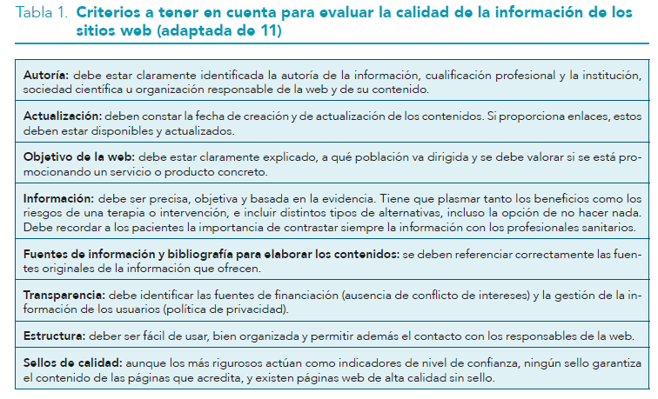
¿Cómo distinguir una web de calidad?

Slide 9
¿Cómo distinguir una web de calidad?
Se debe desconfiar de la información:
basada en casos particulares
sensacionalista y alarmista
que exagera beneficios de una terapia
que promociona productos de forma directa o encubierta
Existen iniciativas de blogs de pacientes expertos que ofrecen información muy adecuada, pero también influencers y/o blogueros que promueven el uso de medicamentos sin criterio
Según una revisión sistemática reciente, la industria farmacéutica financia el 20 -83% de los grupos de pacientes a nivel internacional
Pocas asociaciones disponen de políticas que gestionen este patrocinio

Slide 10
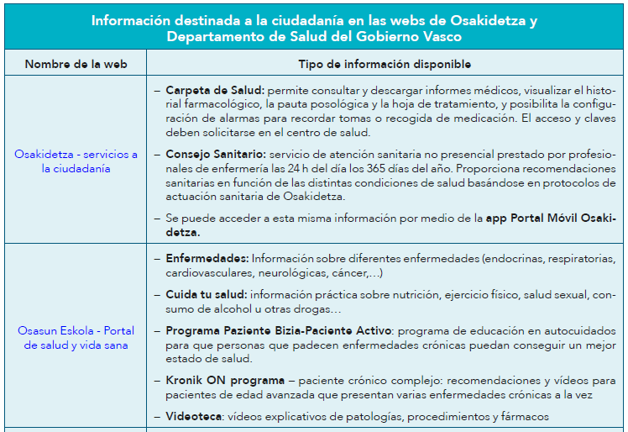
FUENTES DE INFORMACIÓN DE SALUD PARA LA CIUDADANÍA
Introducir el nombre de la web (PALABRA CLAVE) en el buscador para acceder a la información

Slide 11
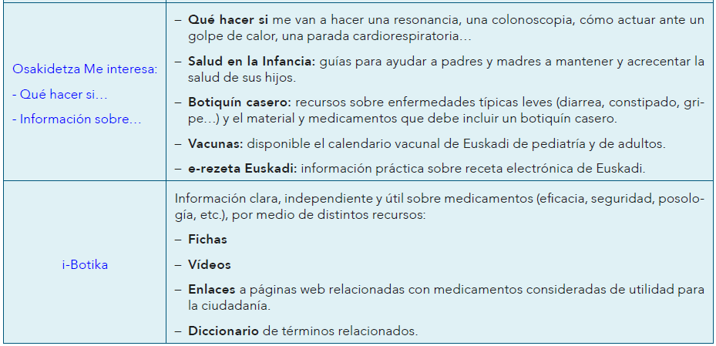
FUENTES DE INFORMACIÓN DE SALUD PARA LA CIUDADANÍA

Slide 12
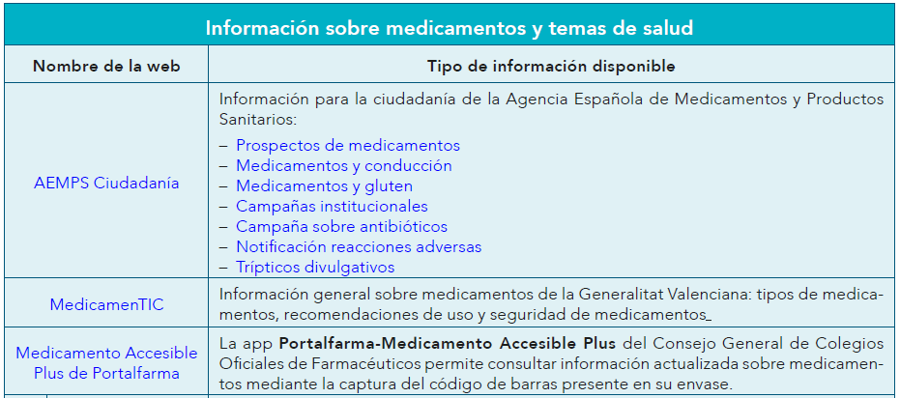
FUENTES DE INFORMACIÓN DE SALUD PARA LA CIUDADANÍA

Slide 13
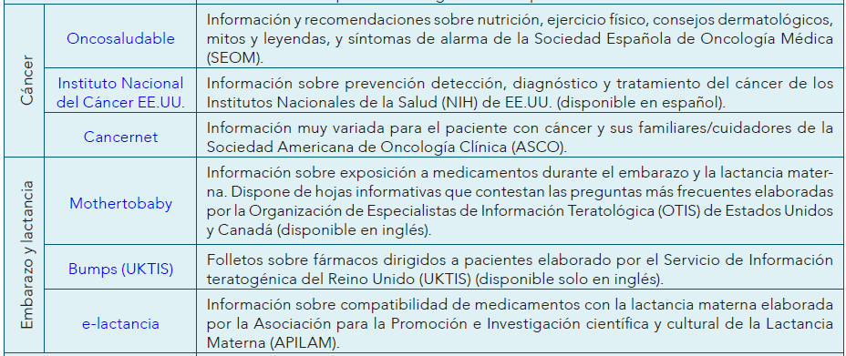
FUENTES DE INFORMACIÓN DE SALUD PARA LA CIUDADANÍA

Slide 14
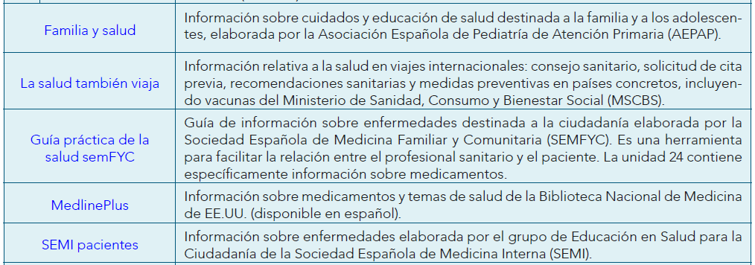
FUENTES DE INFORMACIÓN DE SALUD PARA LA CIUDADANÍA

Slide 15
FUENTES DE INFORMACIÓN DE SALUD PARA LA CIUDADANÍA

Slide 16
La búsqueda de información en internet está cambiando el modelo de relación entre pacientes y profesionales sanitarios
Internet es una fuente orientativa de información, no válida para el autodiagnóstico, ni para el autotratamiento y, por tanto, debe ser valorada con prudencia y contrastada siempre con los profesionales sanitarios
Su principal inconveniente es la dificultad para garantizar la fiabilidad del sitio web consultado, con el riesgo de manejar información inexacta
Los sellos de calidad más rigurosos actúan como indicadores de nivel de confianza, aunque ningún sello garantiza la calidad del contenido de las páginas que acredita y existen páginas web de alta calidad sin sello
Los profesionales sanitarios deberíamos facilitar a la ciudadanía páginas web sobre medicamentos y salud, que sean fiables, contrastadas y actualizadas, así como informar a los pacientes sobre los aspectos en los que deben fijarse cuando navegan buscando información

Slide 17
Para más información y bibliografía…
INFAC­ Vol 27 nº 9

